Slide 1
Eclipse
Criação de Projetos

Slide 2
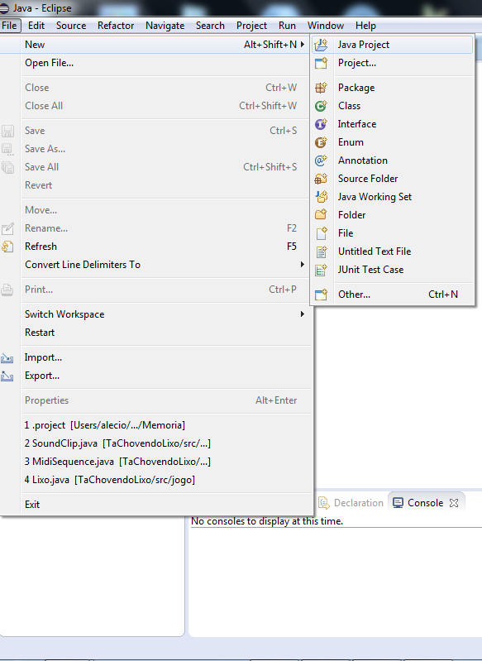
Criando Projeto
Clicar em
File→New→Java Project

Slide 3
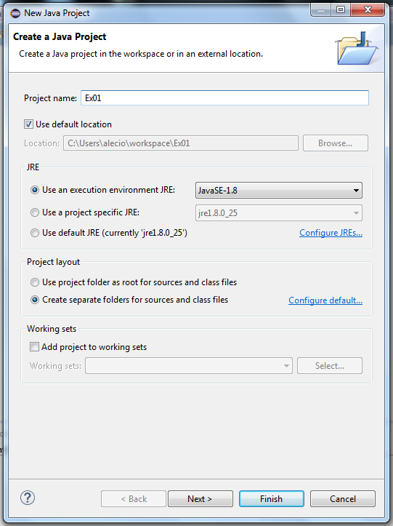
Nome do Projeto
Clicar em
Next >

Slide 4
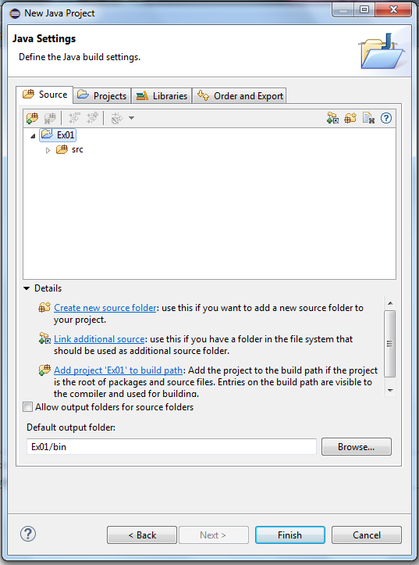
Clicar em
Finish

Slide 5
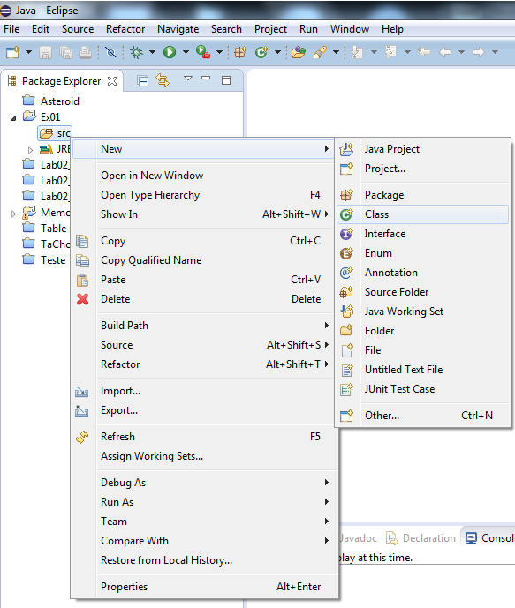
Criando uma Classe
Clicar com o botão direito na pasta “src”
New → Class

Slide 6
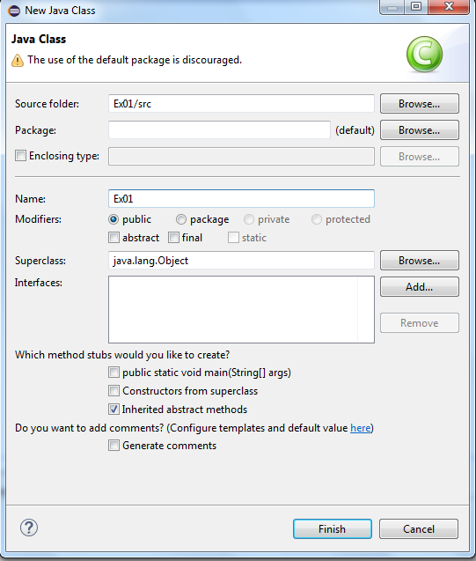
Nome da Classe
Clicar em
Finish

Slide 7
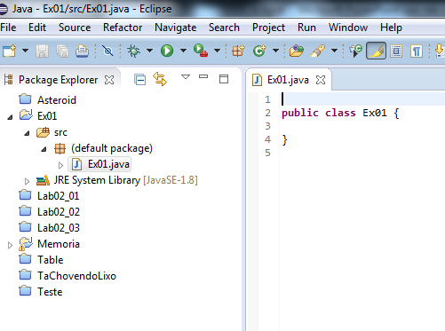
Código da Classe
Classe

